Slide 1


WAY TO ENTERPRISE
Linux Operating System
1

Slide 2
Mục đích bài học
Summarize a brief history of the Linux operating system
Outline notable offerings of Linux available today, focusing on those used in business/organizational environments.
Notes:
Mục đích của bài học giúp các hiểu được 2 mục:
1. Tóm tắt lịch sử ngắn gọn của hệ điều hành Linux
2. Phác thảo các dịch vụ đáng chú ý của Linux hiện có, tập trung vào các dịch vụ được sử dụng trong môi trường doanh nghiệp/tổ chức.

Slide 3
Introduction to Linux
What is Linux?
Linux is an operating system
It is UNIX like Operating System
Multi-user, Multitasking, Multiprocessor
Has the X Windows GUI
Runs on multiple hardware platforms
Source Code is available
Notes:
Linux là gì?
Linux là một hệ điều hành
Nó giống như hệ điều hành UNIX
Đa người dùng, Đa nhiệm, Đa bộ xử lý
Có GUI X Windows
Chạy trên nhiều nền tảng phần cứng
Mã nguồn có sẵn

Slide 4
What is an operating system?
An operating system (OS) is software that manages computer hardware and software resources and provides common services for computer programs.
Popular operating systems are Windows, Unix, Linux, Android, MAC
Notes:
Hệ điều hành (OS) là phần mềm quản lý tài nguyên phần cứng và phần mềm máy tính, đồng thời cung cấp các dịch vụ chung cho các chương trình máy tính.
Các hệ điều hành phổ biến là Windows, Unix, Linux, Android, MAC

Slide 5
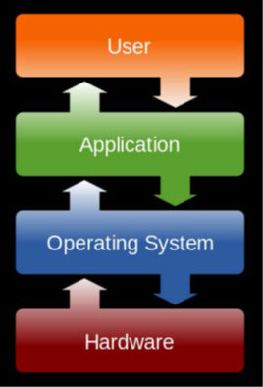
Operating system

Slide 6
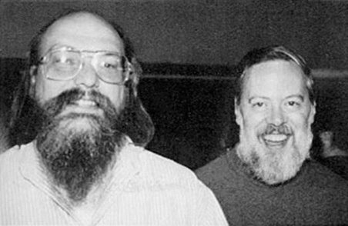
History of Linux
Prehistory of Linux
The Unix operating system was developed by Ken Thompson and Dennis Ritchie of AT&T Bell Laboratories in 1969 and first released in 1970.
Notes:
Tiền sử của Linux
Hệ điều hành Unix được phát triển bởi Ken Thompson và Dennis Ritchie của Phòng thí nghiệm AT&T Bell vào năm 1969 và phát hành lần đầu tiên vào năm 1970.

Slide 7
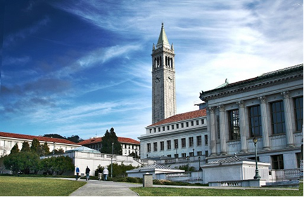
History of Linux
In 1977 the University of California, Berkeley released a free UNIX-like system, Berkeley Software Distribution (BSD). But BSD contained Unix code, so AT&T sued.
Notes:
Năm 1977, Đại học California, Berkeley đã phát hành một hệ thống giống UNIX miễn phí, Phân phối phần mềm Berkeley (BSD). Nhưng BSD chứa mã Unix nên AT&T đã kiện.

Slide 8
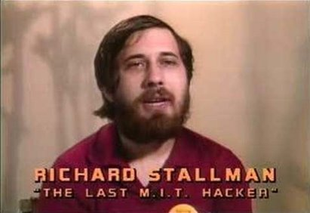
History of Linux
In 1983, Richard Stallman started the GNU project to create a free UNIX-like operating system. Hurd (the GNU kernel) failed to attract enough developers, leaving GNU incomplete.
Notes:
Năm 1983, Richard Stallman bắt đầu dự án GNU để tạo ra một hệ điều hành giống UNIX miễn phí. Hurd (nhân GNU) không thu hút được đủ nhà phát triển, khiến GNU chưa hoàn thiện.

Slide 9

History of Linux
In 1987 Andrew S. Tanenbaum released MINIX, a Unix-like system intended for academic use. While source code for the system was available, modification and redistribution were restricted.
Notes:
Năm 1987 Andrew S. Tanenbaum phát hành MINIX, một hệ thống giống Unix dành cho mục đích học thuật. Mặc dù mã nguồn của hệ thống đã có sẵn nhưng việc sửa đổi và phân phối lại bị hạn chế.

Slide 10
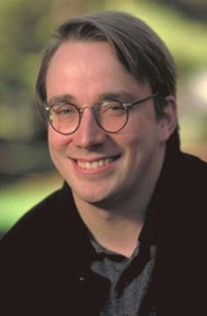
Linus Torvalds
Linus Torvalds was born on December 28, 1969 and was enrolled at the University of Helsinki in 1988 where he studied computer science.
Notes:
Linus Torvalds sinh ngày 28 tháng 12 năm 1969 và đăng ký học tại Đại học Helsinki năm 1988, nơi ông học ngành khoa học máy tính.

Slide 11
Linus Torvalds
Chief developer on the Linux kernel
Core of an operating system
Interacts with the hardware
First program to get loaded when the system starts and runs till the session gets terminated
Different from BIOS which is hardware dependent
Kernel is software dependent
Notes:
Linus Torvalds - Nhà phát triển chính về nhân Linux
Cốt lõi của một hệ điều hành
Tương tác với phần cứng
Chương trình đầu tiên được tải khi hệ thống khởi động và chạy cho đến khi phiên kết thúc
Khác với BIOS phụ thuộc vào phần cứng
Kernel phụ thuộc vào phần mềm

Slide 12
Linux
Torvalds made the code of Linux freely available to everyone on the internet, and therefore lots of people created their own versions of Linux.
Notes:
Torvalds đã cung cấp mã Linux miễn phí cho mọi người trên internet và do đó nhiều người đã tạo ra phiên bản Linux của riêng họ.

Slide 13
Linux
Linux is therefore an example of Open-source software, in which the copyright holder provides the rights to study, change and distribute the software to anyone and for any purpose. Open-source software is often developed in a public, collaborative manner.
Notes:
Do đó, Linux là một ví dụ về phần mềm nguồn mở, trong đó người giữ bản quyền cung cấp quyền nghiên cứu, thay đổi và phân phối phần mềm cho bất kỳ ai và cho bất kỳ mục đích nào. Phần mềm nguồn mở thường được phát triển theo cách cộng tác, công khai.

Slide 14
Shell
Program that interacts with kernel
Bridge between kernel and the user
Command interpreter
User can type command and the command is conveyed to the kernel and it will be executed
Notes:
Shell là một Chương trình tương tác với kernel
Shell là một Cầu nối giữa kernel và người dùng
Shell là một Trình thông dịch lệnh
Shell giúp Người dùng có thể gõ lệnh và lệnh được chuyển đến kernel và nó sẽ được thực thi

Slide 15
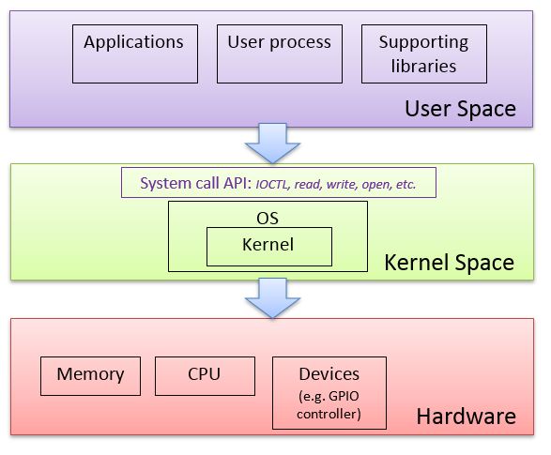
Operating System
Phần cứng ( CPU, RAM, DISK …)
Phần mềm:
Kernel space: Là nhân của linux. Kết nối giữa phần cứng và phần mềm ứng dụng
User space: Là các phần mềm ứng dụng của user chạy trên Kernel

Slide 16
Linux Today
Linux has been used for many computing platforms like PC, Server, Tablet, Phones Supercomputers, ...
Notes:
Linux đã được sử dụng cho nhiều nền tảng điện toán như PC, Server, Tablet, Siêu máy tính điện thoại, ...

Slide 17
Open Source Software
Linux Open Source Software
Programmers can read, redistribute, and modify the source for a piece of software
People improve it, people adapt it, people fix bugs. And this can happen at a speed that, compared to conventional software development, seems astonishing
Notes:
Phần mềm mã nguồn mở Linux
Lập trình viên có thể đọc, phân phối lại và sửa đổi nguồn của một phần mềm
Mọi người cải tiến nó, mọi người điều chỉnh nó, mọi người sửa lỗi. Và điều này có thể xảy ra với tốc độ đáng kinh ngạc so với việc phát triển phần mềm thông thường.

Slide 18
So popular…
Linux is very popular, the simple reason behind this is that Linux is very powerful. But just think why?
Main reason behind Linux power and popularity is it open source nature, Free software, Low cost, Stability, Performance, Fast, Easy installation and Multitasking
If the product is initially good and open source then people can take it, modify it and use as per it own way
Notes:
Linux rất phổ biến, lý do đơn giản đằng sau điều này là Linux rất mạnh. Nhưng hãy thử nghĩ xem tại sao?
Lý do chính đằng sau sức mạnh và sự phổ biến của Linux là bản chất nguồn mở, Phần mềm miễn phí, Chi phí thấp, Tính ổn định, Hiệu suất, Cài đặt nhanh, Dễ dàng và Đa nhiệm
Nếu sản phẩm ban đầu tốt và là nguồn mở thì mọi người có thể lấy nó, sửa đổi và sử dụng theo cách riêng

Slide 19
Some Other Linux Versions
Distribution of Linux
Linux community is very big. So many people comes with ideas for improvements and lots of people are involved in implementing great ideas.
This is the big reason for the growth and popularity of Linux operating system.
Notes:
các bản Phân phối Linux
Cộng đồng phát triển Linux rất lớn. Rất nhiều người đưa ra những ý tưởng cải tiến và rất nhiều người tham gia vào việc thực hiện những ý tưởng tuyệt vời.
Đây là lý do chính cho sự phát triển và phổ biến của hệ điều hành Linux.

Slide 20
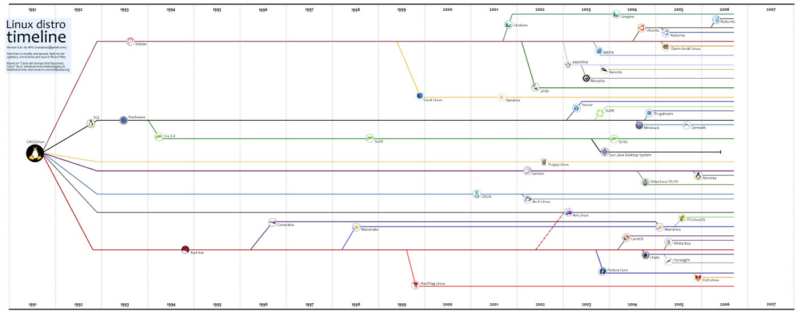
Linux Distribution Timeline
Notes:
Unix timeline. có rất nhiều nhánh của linux được tạo ra với các phiên bản khác nhau

Slide 21
Popular Linux distributions
CentOS
Fedora
SuseLinux
Ubuntu
Red Hat Enterprise Linux
Notes:
Tuy nhiên phổ biến nhất vẫn là những dòng Linux sau:
CentOS
Fedora
SuseLinux
Ubuntu
Red Hat Enterprise Linux

Slide 22

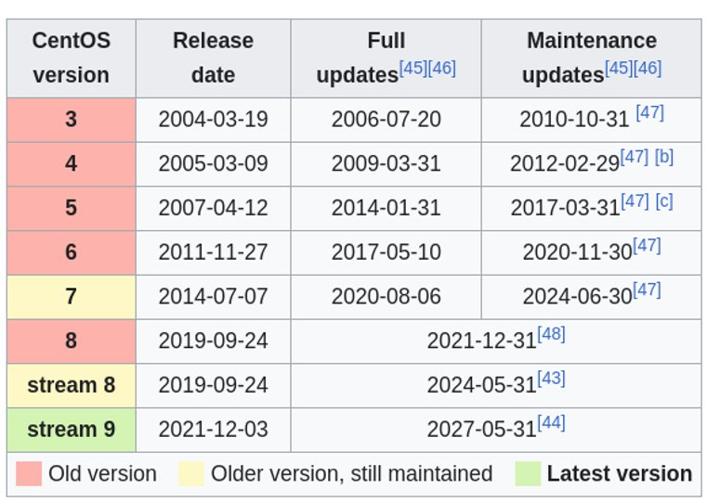
CentOS
Community Enterprise Operating System - The project is affiliated with Red Hat but aspires to be more public, open, and inclusive.
Provides a free, enterprise-class, community-supported computing platform.
2004
Developed by:
David Parsley, Lance Davis and the CentOS Project
Notes:
Hệ điều hành Doanh nghiệp Cộng đồng - Dự án được liên kết với Red Hat nhưng mong muốn trở nên công khai, cởi mở và toàn diện hơn.
Cung cấp nền tảng điện toán miễn phí, cấp doanh nghiệp, được cộng đồng hỗ trợ.
Được phát triển bởi: David Parsley, Lance Davis và Dự án CentOS từ năm 2004 cho đến nay đã có nhiều phiên bản Centos từ Centos 3 4 5 6 7 8 9

Slide 23

Fedora
Focuses on innovation, integrating new technologies early on and working closely with Linux communities.
Linus Torvalds uses Fedora on all of his computers.
November
2003
Developed by:
Fedora Project (owned by Red Hat)
Notes:
Nhà phát triển: Dự án Fedora (thuộc sở hữu của Red Hat) từtừ 11/2003
Tập trung vào đổi mới, sớm tích hợp các công nghệ mới và hợp tác chặt chẽ với cộng đồng Linux.
Linus Torvalds sử dụng Fedora trên tất cả các máy tính của mình.

Slide 24

SUSE
"Software und System-Entwicklung", meaning "Software and systems development".
Often includes YaST setup and configuration tool
1994
Developed by:
Roland Dyroff, Thomas Fehr, BurchardSteinbild, and Hubert Mantel
Notes:
Được phát triển bởi: Roland Dyroff, Thomas Fehr, BurchardSteinbild và Hubert Mantel từ năm 1994
"Software und System-Entwicklung", nghĩa là "Phát triển phần mềm và hệ thống".
Thường bao gồm công cụ thiết lập và cấu hình YaST

Slide 25

Ubuntu
Committed to open source development; encouraged to use free software, study how it works, improve upon it, and distribute it.
Named after the Southern African philosophy of ubuntu (literally, "human-ness").
October
2004
Developed by:
Mark Shuttleworth and Canonical Ltd.
Notes:
Nhà phát triển: Mark Shuttleworth và Canonical Ltd. từ năm 10/2004
Cam kết phát triển nguồn mở; được khuyến khích sử dụng phần mềm miễn phí, nghiên cứu cách thức hoạt động, cải tiến và phân phối nó.
Được đặt tên theo triết lý ubuntu của Nam Phi (nghĩa đen là "tính con người").

Slide 26
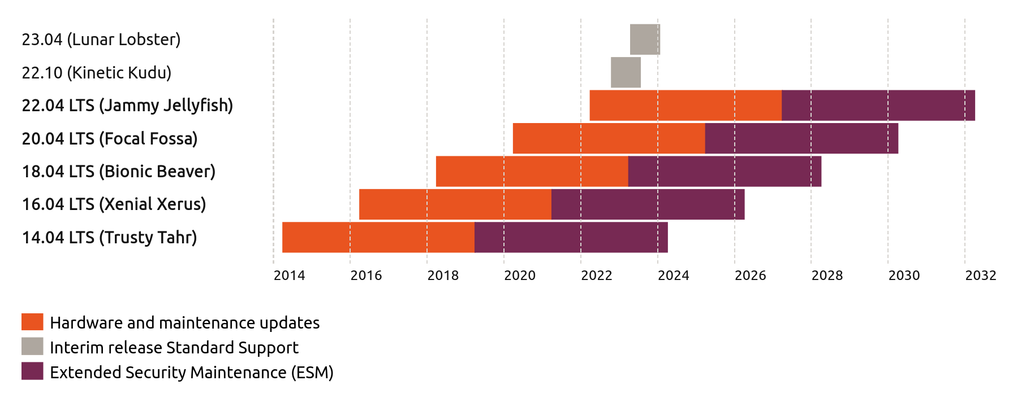
Ubuntu Release
Ubuntu 12.04 14.14 18.04 20.04 22.04 23.04
Notes:
Ubutu đã trải qua nhiều phiên bản khác nhau từ Ubuntu 12.04 14.14 18.04 20.04 22.04 23.04 . với mỗi chu kì phát triển và maintain 10 năm

Slide 27

Red Hat
In 2003 Red Hat Linux merged with the community-based Fedora Project
Introduced a graphical installer called Anaconda and Lokkit for configuring the firewall capabilities.
October
2004
Developed by:
Bob Young, Marc Ewing and Red Hat Inc.
Notes:
Được phát triển bởi: Bob Young, Marc Ewing và Red Hat Inc. Từ 10/2004
Năm 2003 Red Hat Linux sáp nhập với Dự án Fedora dựa vào cộng đồng
Giới thiệu trình cài đặt đồ họa có tên Anaconda và Lokkit để định cấu hình các khả năng của tường lửa.

Slide 28
Linux Desktop
KDE - K Desktop Environment
GNOME Desktop Environment
Notes:
Linux Desktop GUI có 2 loaij: KDE và GNOME
KDE - Môi trường máy tính để bàn K
Môi trường máy tính để bàn Gnome

Slide 29
KDE - K Desktop Environment
Developed as an easy-to-use environment
Works well with multimedia devices and applications and mobile devices.
July
1998
Developed by:
Matthias Ettrichand KDE
Notes:
Được phát triển bởi: Matthias Ettrichand KDE từ 6/1998
Được phát triển như một môi trường dễ sử dụng
Hoạt động tốt với các thiết bị và ứng dụng đa phương tiện cũng như thiết bị di động.

Slide 30
GNOME Desktop Environment
Originally meant GNU Network Object Model Environment
Focuses on internationalization and localization and accessibility of software.
Incorporates freedesktop.org standards and programs to better interoperate with other desktops.
March 1999
Developed by:
Miguel de Icaza, Federico Mena, and the GNOME project
Notes:
Môi trường máy tính để bàn Gnome
Được phát triển bởi: Miguel de Icaza, Federico Mena và dự án Gnome từ tháng 3/1999
Ban đầu có nghĩa là Môi trường mô hình đối tượng mạng GNU
Tập trung vào quốc tế hóa, bản địa hóa và khả năng tiếp cận phần mềm.
Kết hợp các tiêu chuẩn và chương trình freedesktop.org để tương tác tốt hơn với các máy tính để bàn khác.

Slide 31
Software Applications
OpenOffice: word processing, spreadsheets, drawing
Adobe Acrobat Reader
Konqueror: The KDE File Manager and Web Browser
Kmail: The KDE Mail Application
Evolution: An Email and Calendar Program
XMMS, VLC: Multimedia Applications
Notes:
phần mềm ứng dụng chạy trên OS được cài đặt sẵn rất nhiều phần mềm xử lý văn bản và gửi thư, xem lịch, xem video ..
OpenOffice: xử lý văn bản, bảng tính, vẽ
Adobe Acrobat Reader
Konqueror: Trình quản lý tệp và trình duyệt web KDE
Kmail: Ứng dụng thư KDE
Evolution: Chương trình email và lịch
XMMS, VLC: Ứng dụng đa phương tiện

Slide 32
Why to switch to Linux?
Security: Linux will keep our systems away from Malware and Viruses
Cost: Linux is the most cost efficient OS in the world. Why? Because it’s free...and not only is it free, it also (typically) comes with applications that would cost hundreds, hundreds if not thousands of dollars
Linux is highly resistant to System Crash and rarely needs rebooting
Notes:
Tại sao lại chuyển sang dùng Linux
Bảo mật: Linux sẽ giúp hệ thống của chúng ta tránh xa Phần mềm độc hại và Virus
Giá cả: Linux là hệ điều hành tiết kiệm chi phí nhất trên thế giới. Tại sao? Bởi vì nó miễn phí...và không chỉ miễn phí mà còn (thường) đi kèm với các ứng dụng có giá hàng trăm, hàng trăm, nếu không muốn nói là hàng nghìn đô la
Linux có khả năng chống lại sự cố hệ thống cao và hiếm khi cần khởi động lại

Slide 33
Why to switch to Linux?
Ease of use: Linux is extremely easy to use. If you know Windows, you’ll be able to work easily in Linux...
Linux plays well with others: Linux includes software to make it easy to network with Windows, Macs, and other Linux based computers
Support is everywhere: If you’re having a problem with Linux, help is as close as the nearest message board.
Notes:
Dễ sử dụng: Linux cực kỳ dễ sử dụng. Nếu bạn biết Windows, bạn sẽ có thể làm việc dễ dàng trong Linux...
Linux hoạt động tốt với các máy tính khác: Linux bao gồm phần mềm giúp kết nối mạng với Windows, Mac và các máy tính chạy Linux khác dễ dàng hơn
Hỗ trợ ở khắp mọi nơi: Nếu bạn gặp sự cố với Linux, sự trợ giúp luôn có mặt ở bảng tin gần nhất.

Slide 34
Why not to switch to Linux
If you are using any proprietary software which is not supported by Linux
If you are using any hardware which is not supported by Linux
Notes:
Trong trường hợp nào thì không thể sử dụng được linux:
Nếu bạn đang sử dụng bất kỳ phần mềm độc quyền nào không được Linux hỗ trợ
Nếu bạn đang sử dụng bất kỳ phần cứng nào không được Linux hỗ trợ

Slide 35
How to OS booting up
BIOS được khởi chạy đầu tiên
Sector đầu tiên của ổ đĩa cứng được đọc
Tìm đến phân vùng boot của ổ đĩa cứng
Trao quyền khởi động tiếp theo cho Hệ điều hành
Grub boot loader OS sẽ thực hiện các bước khởi động
Quá trình khởi động kernel và init application
Quá trình khởi động hoàn tất và người dùng sẵn sàng login
Notes:
QUY TRÌNH KHỞI ĐỘNG MÁY TÍNH (author: Đặng Minh Tuấn)
Khi máy tính được khởi động, đoạn mã ở địa chỉ 0xFFFF0 trong ROM-BIOS sẽ được khởi chạy, đọa mã này sẽ kiểm tra trạng thái các thiết bị ngoại vi đặc biệt là kiểm tra sự hiển diện của các loại ổ đĩa cứng và mềm và tùy theo thứ tự ưu tiên sẽ đọc sector đầu tiên (sector 1 - sector1, cylinder 0, head 0) gồm 512 bytes của ổ đĩa khơi động, sau đó sẽ phân tích các thông tin phân vùng ổ cứng (partition) được lưu cũng ở sector này, chạy vòng lặp để kiểm tra xem có bao nhiêu phân vùng và tìm phân vùng nào được đặt thuộc tính khởi động thì sẽ load tiếp phần mã của hệ điều hành ở ổ khởi động và trao quyền cho hệ điều hành, hệ điều hành tải vào RAM và thực hiệ các công đoạn của quá trình init xong sẽ cho phép người dùng tương tác với máy tính thông qua việc khởi chạy các công cụ và phần mềm.

Slide 36
Thank You

